Slide 1
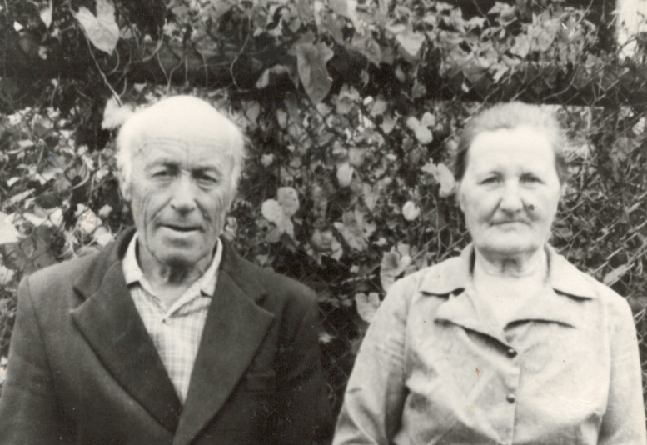
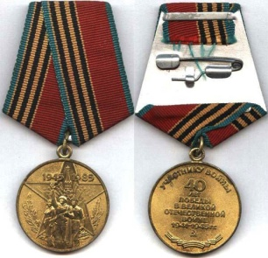
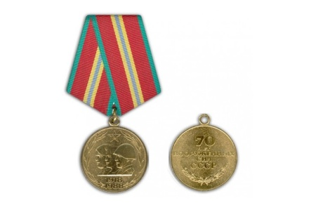
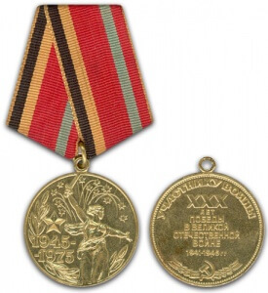
Павлов Григорий Павлович (18.11.1912 – 14.01.1988 г)
Родился и вырос в деревне Клин Новгородской области Демянского района. Участник Великой Отечественной войны (рядовой). Призван на войну в начале 1941 года. Участвовал в битве под Курской дугой. Был ранен в руку. Лечился в госпитале. После ранения был комиссован на родину. Награжден Орденом Отечественной войны I степени. Орденом награждались лица рядового и начальствующего состава Красной Армии, проявившие в боях за Советскую Родину храбрость, стойкость и мужество, а также военнослужащие, которые своими действиями способствовали успеху боевых операций наших войск. В связи с 40-летием Победы Указом от 11 марта 1985 года был утвержден орден Отечественной войны, который вручался всем оставшимся в живых ветеранам Великой Отечественной. Также прадедушка награжден медалями 40 Лет Победы в ВОВ и 70 Лет Вооруженных сил СССР.
Павлова Ефросинья Семеновна Иванова (до замужества)
(03 июля 1920 г – 14 октября 2010 г)
Родилась в деревне Ореховно Новгородской области Демянского района. Колхозница. Награждена Орденом «Труженик тыла». Труженики тыла - это женщины, дети с 10-ти лет и старики, трудившиеся в тылу как минимум полгода. Они стояли за станками, вспахивали мерзлую землю, шили военную форму, дежурили в госпиталях, растили урожай в совхозах и колхозах, копали окопы. Их работа в те времена была настоящим подвигом. Своим отверженным трудом они помогали бойцам не сдавать позиции, а, наоборот, побеждать. Прабабушка была участницей в знаменитом противостоянии немцам : «Демянский котел». В годы Великой Отечественной войны войска Северо-Западного фронта в течение двух с половиной лет вели ожесточённые бои с фашистскими захватчиками на новгородском направлении – старинных русских землях, где каждый город, каждое село связаны с тысячелетней историей России. Здесь, под Демянском и Старой Руссой, советские войска надолго сковали сильную группировку врага и нанесли ей тяжёлые потери.
подготовил Бабкин Иван ученик 5 «А»класса 202 школы
Фрунзенского района г.Санкт-Петербург

